Slide 1
1주차 주제선정 발표!

Slide 2
조원소개
팀장 : 송택우
조원 : 최해군
박성진
김예진
장정호

Slide 3
CONTENTS
PTLINE
POWERPOINT
TEMPLATE
Ⅰ
프로젝트 소개
Ⅱ
선정이유
Ⅲ
구상 & 일정
Ⅳ
참조 사이트

Slide 4
주제를 뭐할지 고민하다 선정.
커뮤니티
홈 스테이
여행
한국 문화소개
동호회!
경매
펜팔
K-POP
클럽
드라마
게임사이트

Slide 5
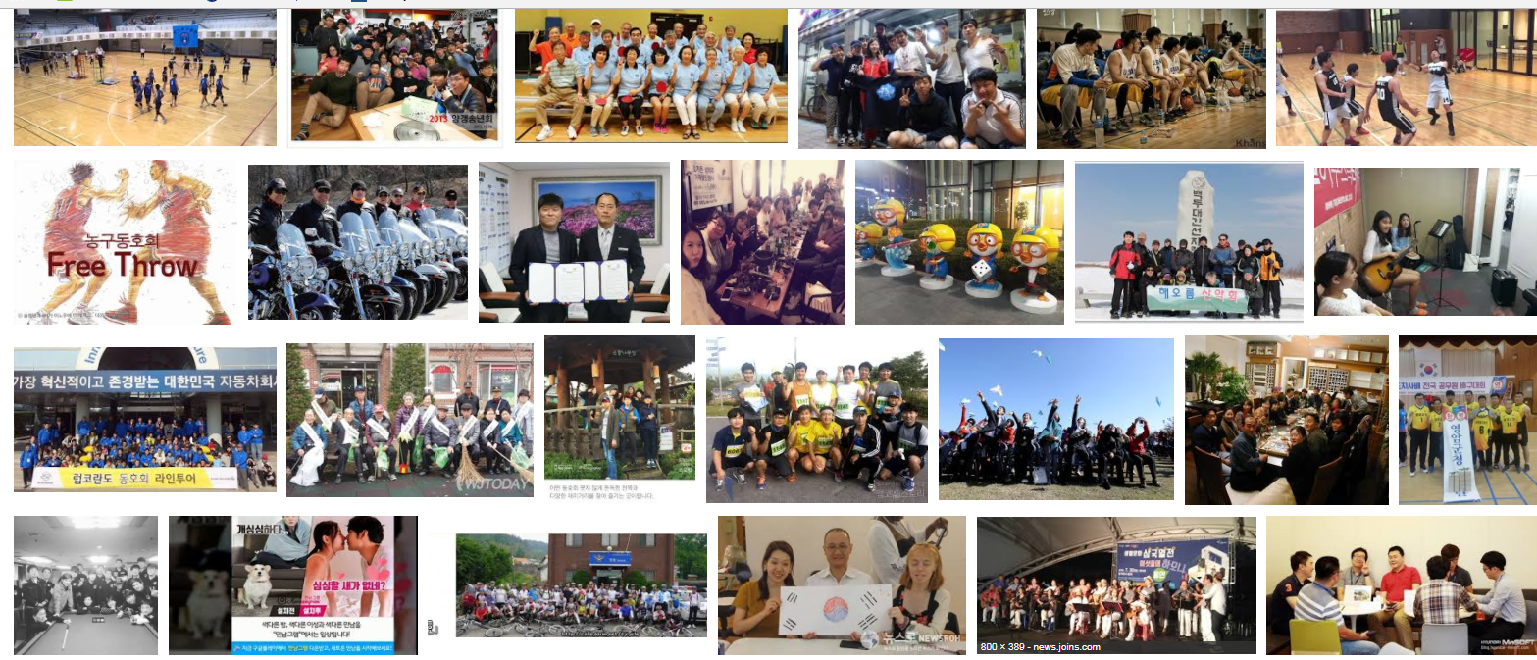
프로젝트 선정이유(1)
혼자 사는 사람, 주변 친구와 취미가 맞지 않아서 취미생활을 함께 못하는 분들을 위하여 도와주려고 만들려고 합니다.

Slide 6
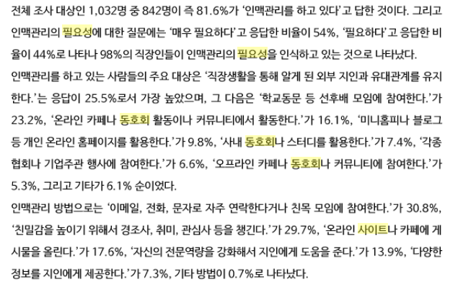
프로젝트 선정이유(2)

Slide 7

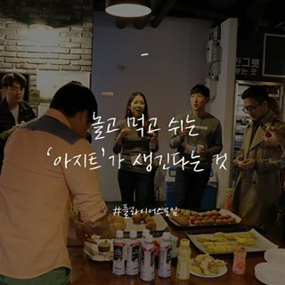
프로젝트 소개
- 동호회를 만들고 비슷한 취미를 가진 이용자들은 그 동호회에 참여가능
- 친구 추가,삭제,메시지 기능을 만들어 마음에 맞는 친구를 개인적으로 저장가능.
- Q&A지원

Slide 8
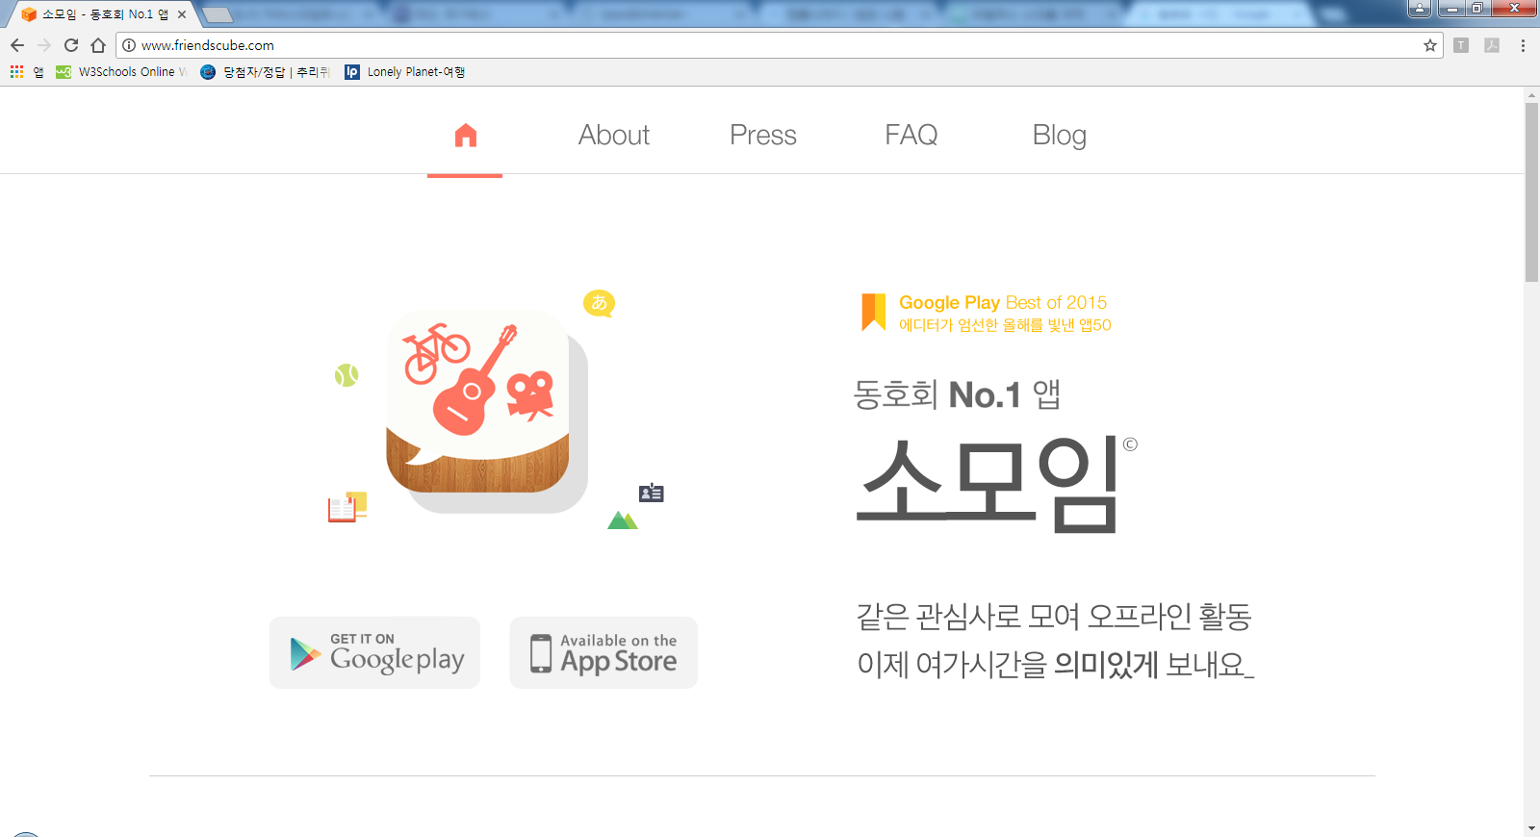
참조 사이트: 소모임
http://www.friendscube.com/

Slide 9
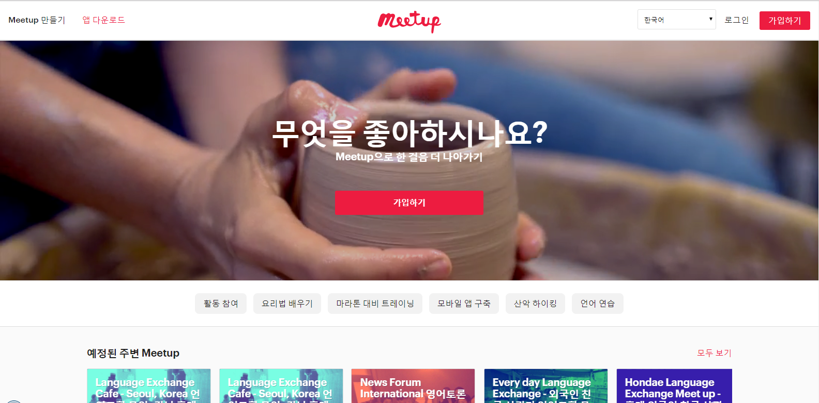
참조 사이트: 소모임
https://www.meetup.com/ko-KR/

Slide 10
진행사항 | 7월 |  | 8월 |  |  |  |  | 9월 |  |  |  | 10월
주제&자료수집
데이터 모델링,스토리 보드
DB 구축
디자인 (Front End)
기능별구현 (Back End)
Angular &React
모듈통합 및 Error 수정

Slide 11
Thank you

